Slide 1
Mini-Project
오합지졸 팀
프로젝트 : X-Box
조장 :
김태성
조원 :
이원희
민세훈
전병헌
정창민

Slide 2
Contents
프로젝트 목표
프로젝트 개발 환경
프로젝트 개발 계획
프로젝트 개발 세부계획
업무분장
시스템 프로세스
개발 결과

Slide 3
프로젝트 목표
프로젝트 목표
프로젝트 목표
프로젝트 개발 환경
C언어를 바탕으로 주변기기의 제어 수행
프로젝트 개발 계획
주변기기의 제어를 바탕으로 동작 확인 및 프로젝트 구현
프로젝트 개발 세부계획
업무분장
시스템 프로세스
개발 결과

Slide 4

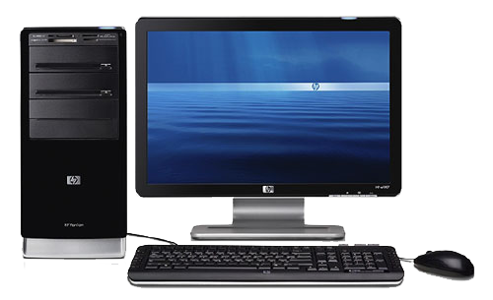
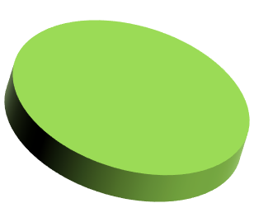
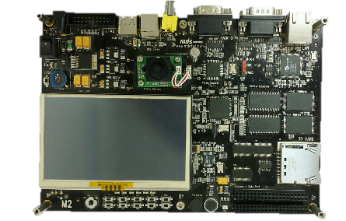
프로젝트 개발 환경
프로젝트 목표
Cross Toolchain(Codewarrior)을 활용한 개발환경 구성
프로젝트 개발 환경
RS232 시리얼 통신으로 실행파일 전송
프로젝트 개발 계획
Host PC
프로젝트 개발 세부계획
CodeWarrior
업무분장
시스템 프로세스
S2C2440
board
개발 결과
USB
RS232
개발환경
Host PC
S2C2440 board
개발 환경 요소
구성 연결도

Slide 5
프로젝트 개발 계획
프로젝트 목표
개발기간 : 15. 08. 03(월) ~ 15. 08. 07(금)
프로젝트 개발 환경
프로젝트 개발 계획
항목 | 월 | 화 | 수 | 목 | 금
프로젝트 계획 수립
프로젝트 요구사항 분석
H/W 제어 구현
S/W 구현
구구단
Absolute pitch
야구
파일 통합 및 디버깅
프로젝트 개발 세부계획
업무분장
시스템 프로세스
개발 결과

Slide 6





프로젝트 개발 세부 계획
프로젝트 목표
시스템 운영 계획
프로젝트 개발 환경
프로젝트 개발 계획
LED
프로젝트 개발 세부계획
초기화
초기화
KEY
Touch
Main
UART
업무분장
시스템 프로세스
System start
호출
LCD
개발 결과
User 입력
System start
User가 선택한 게임 호출
야구
Absolute
pitch
구구단
게임 종료시 System start로 반환

Slide 7
프로젝트 개발 세부 계획
프로젝트 목표
프로젝트 개발 환경
조원 | 업무분장
김태성 | 프로젝트 전반 관리, 일정 관리, LCD 터치 구현, 문서 작성
전병원 | 통합 프로젝트 제작, GUI 구성
정창민 | 구구단 게임 개발
이원희 | 야구게임 개발
민세훈 | Key 및 Buzzer 구현, absolute pitch 개발
프로젝트 개발 계획
프로젝트 개발 세부계획
업무분장
시스템 프로세스
개발 결과

Slide 8
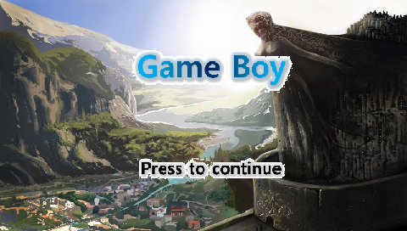
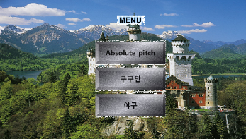
개발 결과
프로젝트 목표
메인화면
프로젝트 개발 환경
프로젝트 개발 계획
프로젝트 개발 세부계획
업무분장
시스템 프로세스
개발 결과
프로그램 시작화면
메뉴화면

Slide 9

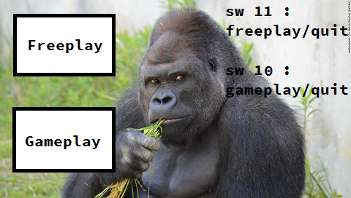

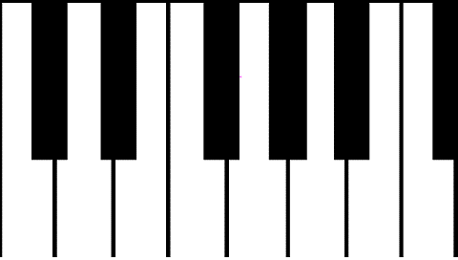
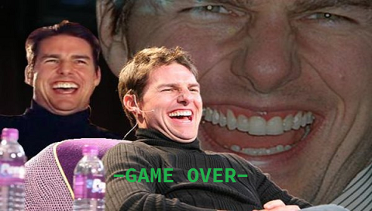
개발 결과
프로젝트 목표
Absolute pitcher
프로젝트 개발 환경
프로젝트 개발 계획
프로젝트 개발 세부계획
업무분장
오답 화면
Menu 화면
시스템 프로세스
개발 결과
정답 화면
Freeplay, Gameplay 화면
미션 완료 화면
(10회 연속 정답)

Slide 10

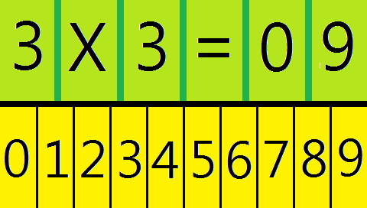
개발 결과
프로젝트 목표
구구단
프로젝트 개발 환경
프로젝트 개발 계획
프로젝트 개발 세부계획
업무분장
시스템 프로세스
개발 결과
구구단 메인화면
구구단 동작화면

Slide 11
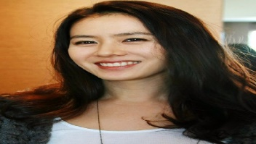

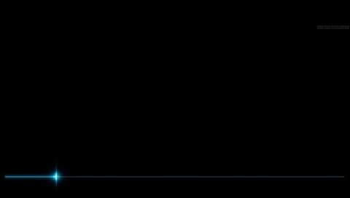
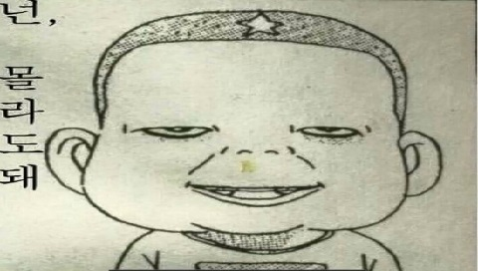
개발 결과
프로젝트 목표
야구
프로젝트 개발 환경
프로젝트 개발 계획
프로젝트 개발 세부계획
업무분장
시스템 프로세스
메인화면
정답화면
개발 결과
게임 실행 화면
오답화면

Slide 12
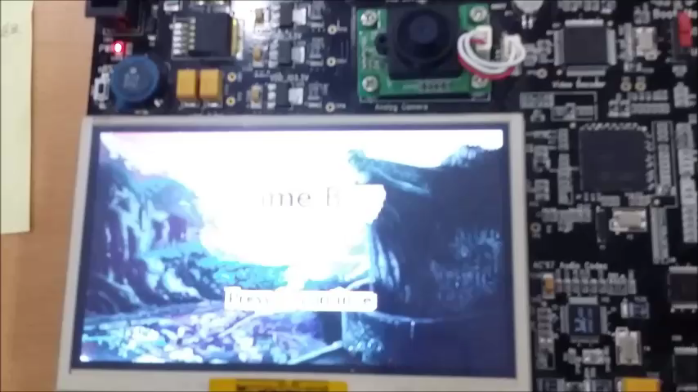
개발 결과
프로젝트 목표
프로그램 실행 영상
프로젝트 개발 환경
프로젝트 개발 계획
프로젝트 개발 세부계획
업무분장
시스템 프로세스
개발 결과

